Slide 1
DL Multilayer Perceptron
M L P
발표자 이 석 준

Slide 2
CONTENTS
01 02 03 04 05
Perceptron
MLP
Backpropagation
Activation Function
Exercise

Slide 3
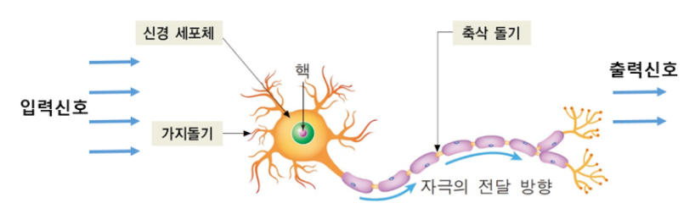
1. Perceptron
DL Multilayer Perceptron
01
Neuron
인간의 neuron은 dendrite을 통해 받은 입력 신호들을 soma에서 하나의 신호로 통합하여 axon을 통해 다른 neuron으로 전달한다.
이러한 원리를 이용하여 고안된 하나의 Binary 출력을 갖는 Artificial Neuron이 MCP Neuron이다.
MCP Neuron은 입력과 출력이 Binary 신호인 가장 간단한 구조의 Artificial Neural Network 구조 중 하나이다.
Structure of neuron

Slide 4
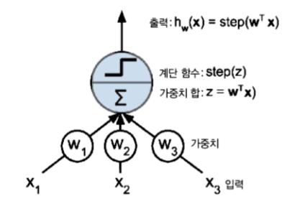
1. Perceptron
DL Multilayer Perceptron
01
Perceptron
Perceptron은 TLU(Threshold Linear Unit)라는 Aritificial Neuron을 기반으로 한다.
Perceptron은 MCP와 달리 입력과 출력이 Binary 신호가 아니다.
TLU는 각 입력의 값에 가중치를 가해 모두 더하고, Activation Function (step function)을 적용하여 결과를 출력한다.
TLU(Threshold Linear Unit)

Slide 5
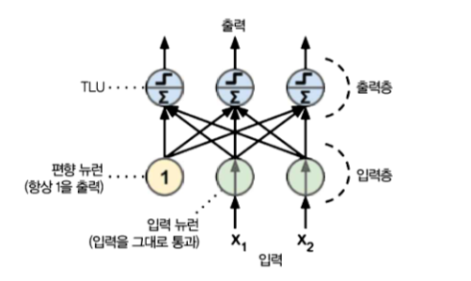
1. Perceptron
DL Multilayer Perceptron
01
Perceptron
Perceptron은 하나의 TLU Layer로 이루어져 있고, 모든 입력은 각 TLU에 연결되어 있다.
Input layer는 입력을 위한 layer로 입력이 그대로 통과하고, Bias neuron은 항상 1을 출력한다.
위의 그림과 같이 모든 neuron이 이전 layer의 모든 neuron과 연결되어 있는 것을 fully connected layer라고 한다.
Perceptron

Slide 6

1. Perceptron
DL Multilayer Perceptron
01
Perceptron
Perceptron은 network가 만드는 출력의 오차를 weight에 반영하여 오차를 줄이는 방향으로 training을 진행한다.
Perceptron의 경우 각 출력 뉴런의 결정 경계는 선형이다. 따라서, XOR 문제와 같은 비선형적으로 분리되는 문제를 해결하지 못한다.
이러한 문제점은 Perceptron layer를 여러 개 쌓아 올리면 해결할 수 있음이 밝혀졌다.
Perceptron’s weight update

Slide 7
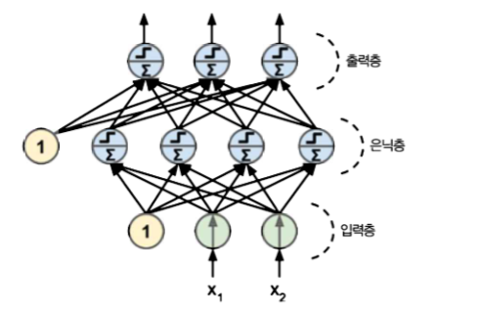
2. MLP
DL Multilayer Perceptron
02
Multilayer Perceptron
MLP는 input layer, 하나 이상의 TLU layer로 이루어진 hidden layer, output layer로 이루어져 있다.
Input layer와 output layer 사이에 hidden layer를 두어서 비선형적으로 분리되는 데이터셋에 대해서도 학습이 가능하도록 했다.
Structure of Multilayer Perceptron

Slide 8
2. MLP
DL Multilayer Perceptron
02
Multilayer Perceptron
MLP도 Single layer perceptron가 마찬가지로 각 노드에서의 가중치를 오차를 줄이는 방향으로 업데이트한다.
하지만, Hidden layer의 오차를 구하고자 할 때에, 결과값에 대한 기준값을 정할 수 없다는 문제점이 있다.
Output layer에서 발생하는 오차를 hidden layer로 backpropagation시켜서 hidden layer에서의 오차를 구하고 hidden layer에서의 weight를 업데이트한다.
따라서, MLP는 입력을 이용하여 output layer까지 각 노드에서의 예측값을 계산하고 저장한다. 이를 forward pass라고 한다.
MLP는 1번의 epoch에서 forward pass 1번 backpropagation 1번을 수행 함으로써 weight를 업데이트한다.

Slide 9
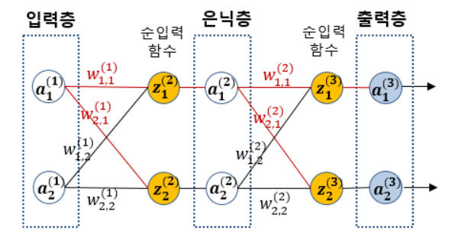
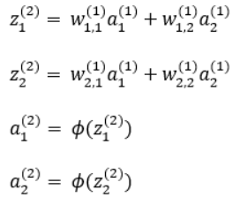
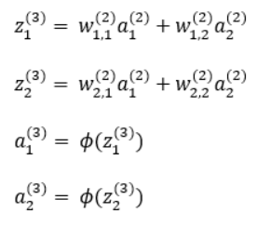
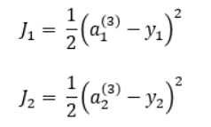

3. Backpropagation
DL Multilayer Perceptron
02
Backpropagation
각 노드에서의 Activation function은 Sigmoid function으로 한다.
Output layer에서의 Gradient descent 식은 아래와 같다.
$J_{1}, J_{2}$를 최소로 하는 각 layer에서의 weight를 찾는 것이 목적이다.
Example of MLP

Slide 10
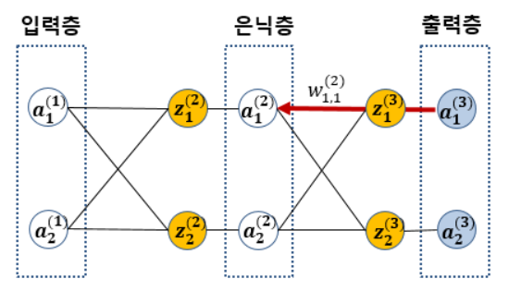



3. Backpropagation
DL Multilayer Perceptron
02
각 layer에서의 weight 업데이트를 위해, 각 layer에서 cost function의 gradient가 필요하다.
Chain rule을 통해 이 계산을 빠르고 정확하게 구할 수 있다.
$w_{1, 1}^{(2)}$를 업데이트하기 위한 식은 아래와 같다.

Slide 11
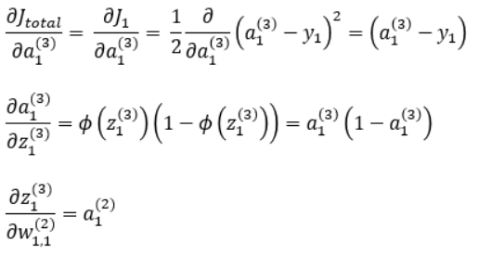





3. Backpropagation
DL Multilayer Perceptron
02
Backpropagation의 출발 노드인 $a_{1}^{(3)}$가 영향을 주는 cost function은 $J_{1}$뿐이므로 $J_{total}$은 $J_{1}$이다.
각 항을 계산하면 아래와 같다.
따라서, weight를 업데이트 할 때에 backpropagation 출발 노드와 도착 노드의 activation function 값과 target 값만으로 계산이 가능하다.
∵

Slide 12
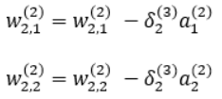

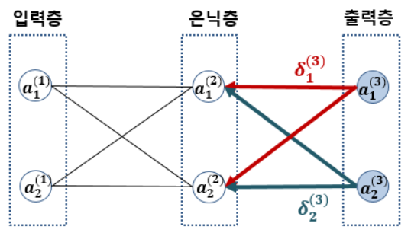

3. Backpropagation
DL Multilayer Perceptron
02
$w_{1, 1}^{(2)}$를 업데이트하기 위한 식도 동일하게 구할 수 있다.
∵

Slide 13
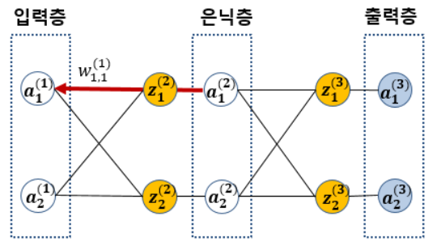



3. Backpropagation
DL Multilayer Perceptron
02
더 이전의 layer의 가중치인$w_{1, 1}^{(1)}$를 업데이트하기 위한 식은 아래와 같다.
$a_{1}^{(2)}$는 $J_{1}$과 $J_{2}$모두에 영향을 주기 때문에, 여기서의 $J_{total}$은 $J_{1}$과 $J_{2}$이다.

Slide 14
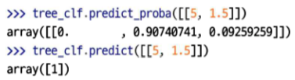
2. 결정 트리 분류
ML Decision Tree
02
클래스 확률 추정
Leaf-node에서 Value 값을 이용해서 각 클래스에 속할 확률을 구할 수 있다.
Scikit-learn의 경우 분류기의 predict_proba() 메소드를 이용하면 각 클래스에 속할 확률을 반환한다.
분류기가 예측하는 결과는 확률이 가장 높은 클래스이다.
Scikit-learn 코드

Slide 15
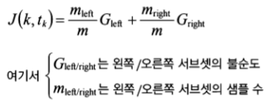
2. 결정 트리 분류
ML Decision Tree
02
CART 알고리즘(분류)
CART 알고리즘은 각 노드에서 위의 비용함수를 가장 최소화하는 feature와 threshold를 설정하고 이를 바탕으로 분할을 진행한다.
분할된 서브셋에 대해 반복적으로 분할을 진행한다.
매개변수로 설정된 최대 깊이에 도달하거나 더 이상 불순도를 줄이는 분할을 찾을 수 없을 경우에 멈춘다.
결정 트리 분류의 비용 함수

Slide 16

2. 결정 트리 분류
ML Decision Tree
02
계산 복잡도
샘플의 수가 m개 각 샘플의 특성 수가 n개인 경우를 고려한다.
일반적으로 트리는 균형을 이루고 형성되기 때문에 트리의 깊이는 $O(\log_{2}(m))$ 이라고 할 수 있다.
탐색을 위해 하나의 노드에서 하나의 특성만을 고려하기 때문에 예측을 위해서 특성 수와 상관없이 $O(\log_{2}(m))$의 복잡도를 갖는다.
학습을 위해서는 각 노드에서 모든 샘플의 모든 특성을 고려해야 하기 때문에 $O(m∗n∗\log_{2}(m))$의 복잡도를 갖는다.

Slide 17


2. 결정 트리 분류
ML Decision Tree
02
불순도 함수
지니 불순도와 엔트로피 모두 특정 노드에서 샘플이 클래스에 대해 얼마나 균일하게 분포되어 있는지 나타내는 척도이다.
불순도가 0에 가까울수록 하나의 클래스에 해당하는 샘플들만 속해 있다고 할 수 있다.
결정 트리 분류를 사용할 경우에 지니 불순도와 엔트로피 모두 거의 비슷한 결과를 만든다.
지니 불순도가 로그 연산을 하지 않기 때문에 계산이 빠르다.
하지만, 대게 엔트로피가 균형 잡힌 트리를 만드는 경향이 있기 때문에 이를 고려해야한다.
지니 불순도
엔트로피

Slide 18
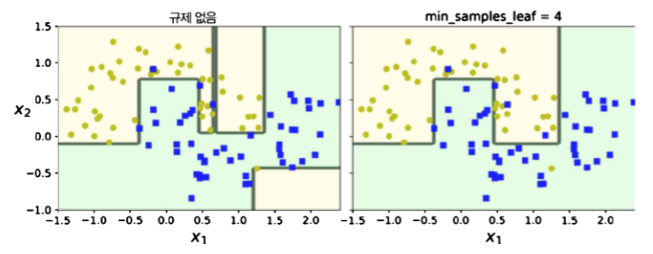
2. 결정 트리 분류
ML Decision Tree
02
규제 매개변수
다른 알고리즘과 마찬가지로 규제를 가하지 않으면 훈련 데이터에 대해 과대적합 될 수 있다.
분류기의 다양한 매개변수의 값을 조절해 규제를 가할 수 있다.
max_depth, min_samples_leaf, min_samples_split, max_leaf_nodes, max_features 등의 규제를 위한 매개변수가 존재한다.
보통의 경우 max에 해당하는 매개변수를 감소시키거나, min에 해당하는 매개변수를 증가시키면 규제가 커지게 된다.
규제 매개변수 사용 여부에 따른 차이

Slide 19
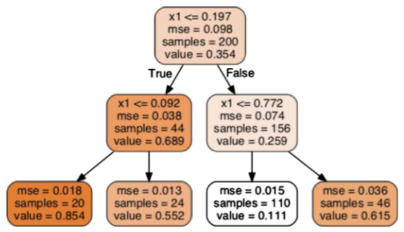
3. 결정 트리 회귀
ML Decision Tree
03
결정 트리 회귀
결정 트리 분류와 같은 원리로 동작하지만, Leaf-node에 예측 클래스가 아닌 예측 value가 존재한다.
결정 트리 분류와 달리 gini 불순도 대신 평균제곱오차(MES)를 사용한다.
Root-node에서 시작하여 탐색을 하고, Leaf-node에서 value에 해당하는 예측 값을 얻는다.
결정 트리 회귀의 시각화

Slide 20
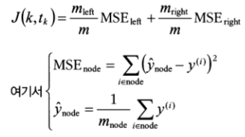
3. 결정 트리 회귀
ML Decision Tree
03
CART 알고리즘(회귀)
CART 알고리즘은 각 노드에서 위의 비용함수를 가장 최소화하는 feature와 threshold를 설정하고 이를 바탕으로 분할을 진행한다.
매개변수로 설정된 최대 깊이에 도달하거나 더 이상 불순도를 줄이는 분할을 찾을 수 없을 경우에 멈춘다.
각 노드에 속한 샘플의 평균 값과 각 샘플 값들의 MSE를 비용 함수에 사용한다.
결정 트리 회귀의 비용 함수

Slide 21
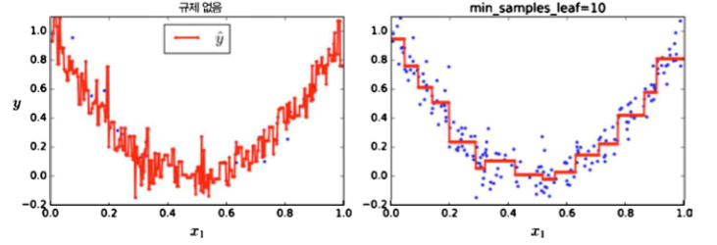
3. 결정 트리 회귀
ML Decision Tree
03
규제 매개변수
결정 트리 회귀 역시 규제를 하지 않으면 학습 데이터셋에 과대적합 될 수 있다.
결정 트리 분류와 동일한 방법으로 규제를 가할 수 있다.
규제 매개변수 사용 여부에 따른 차이

Slide 22
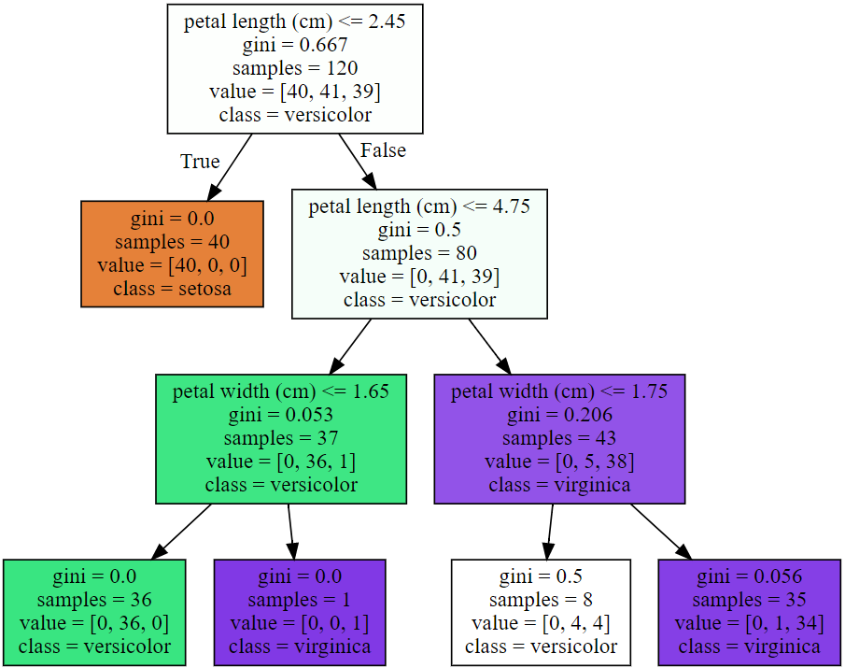
4. 실습
ML Decision Tree
04
결정 트리 분류 (Iris Dataset)
max_depth를 3으로 설정한 DecisionTreeClassifier 모델을 이용하여 Iris Dataset을 학습한 결과이다.

Slide 23
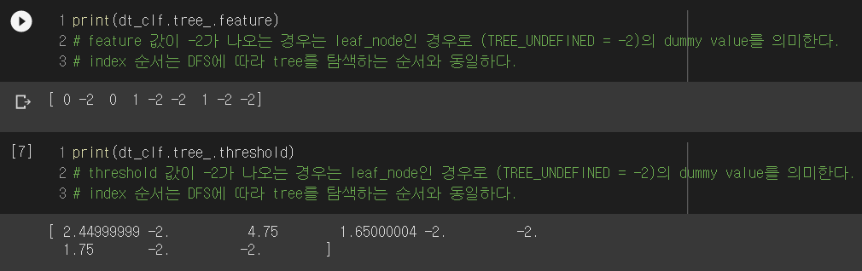
4. 실습
ML Decision Tree
04
결정 트리 분류 (Iris Dataset)
분류기의 tree_ Attribute에 학습 결과 생성된 결정 트리가 저장되어 있다.
tree_ 클래스는 feature, threshold, impurity, value 등의 Attribute를 갖는데, 각각 앞의 시각화된 결정 트리에서 각 노드가 갖는 값들이다.
각 Attribute의 인덱스는 tree를 DFS로 탐색하였을 때의 노드 순서와 동일하다.
feature, threshold 속성에서 -2의 값을 갖는 경우가 있는데, 이는 해당 노드가 Leaf-node에 해당해서 값을 갖지 않는다는 것을 의미한다.

Slide 24
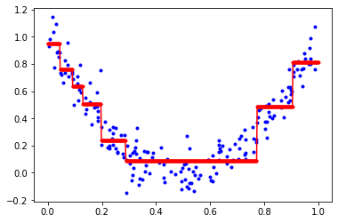

4. 실습
ML Decision Tree
04
결정 트리 회귀 (Quadratic Dataset)
max_depth를 3으로 설정한 DecisionTreeRegressor 모델을 이용하여 $y={4(x−0.5)}^{2}$ 의 데이터셋을 학습한 결과이다.
위의 그래프에서 붉은 선에 해당하는 y축의 값이 해당 노드에서의 예측 결과이다.

Slide 25
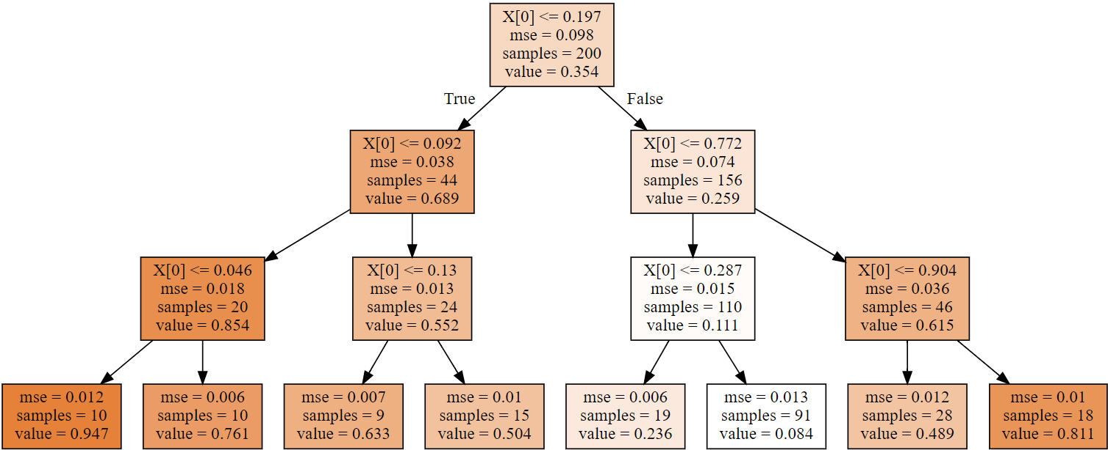
4. 실습
ML Decision Tree
04
결정 트리 회귀 (Quadratic Dataset)
파라미터를 설정한대로 tree의 Depth가 3인 것을 알 수 있다.
예측을 위해서 각 샘플은 Leaf-node까지 탐색하고, 해당하는 Leaf-node의 value 값을 예측 값으로 갖는다.

Slide 26
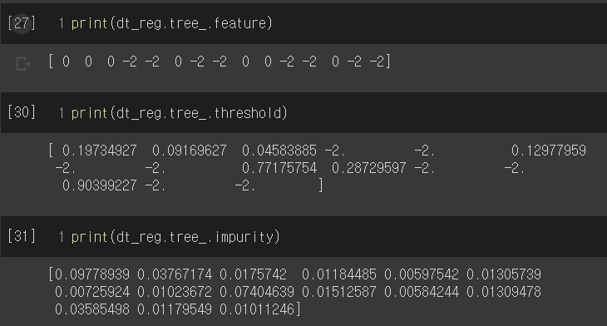
4. 실습
ML Decision Tree
04
결정 트리 회귀 (Quadratic Dataset)
결정 트리 분류에서 와 마찬가지로 feature, threshold, impurity, value 등의 Attribute가 저장되어 있다.
각 인덱스의 값은 해당하는 노드에서의 값을 나타내고, -2는 Leaf-node 이므로 값을 갖지 않음을 나타낸다.

Slide 27
ML Decision Tree
THANK
YOU
발표자 이 석 준
Notes:
http://minheeblog.tistory.com/category/PPT

